Slide 1


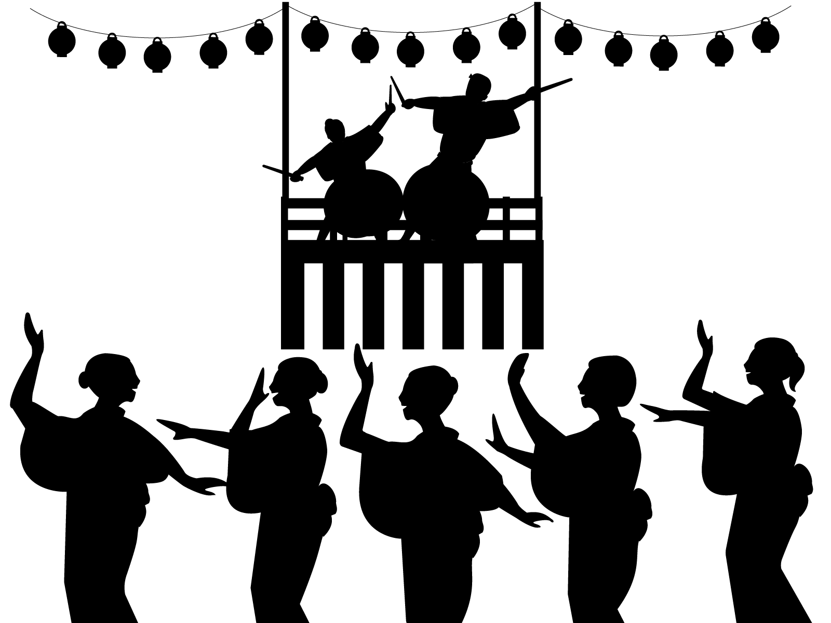
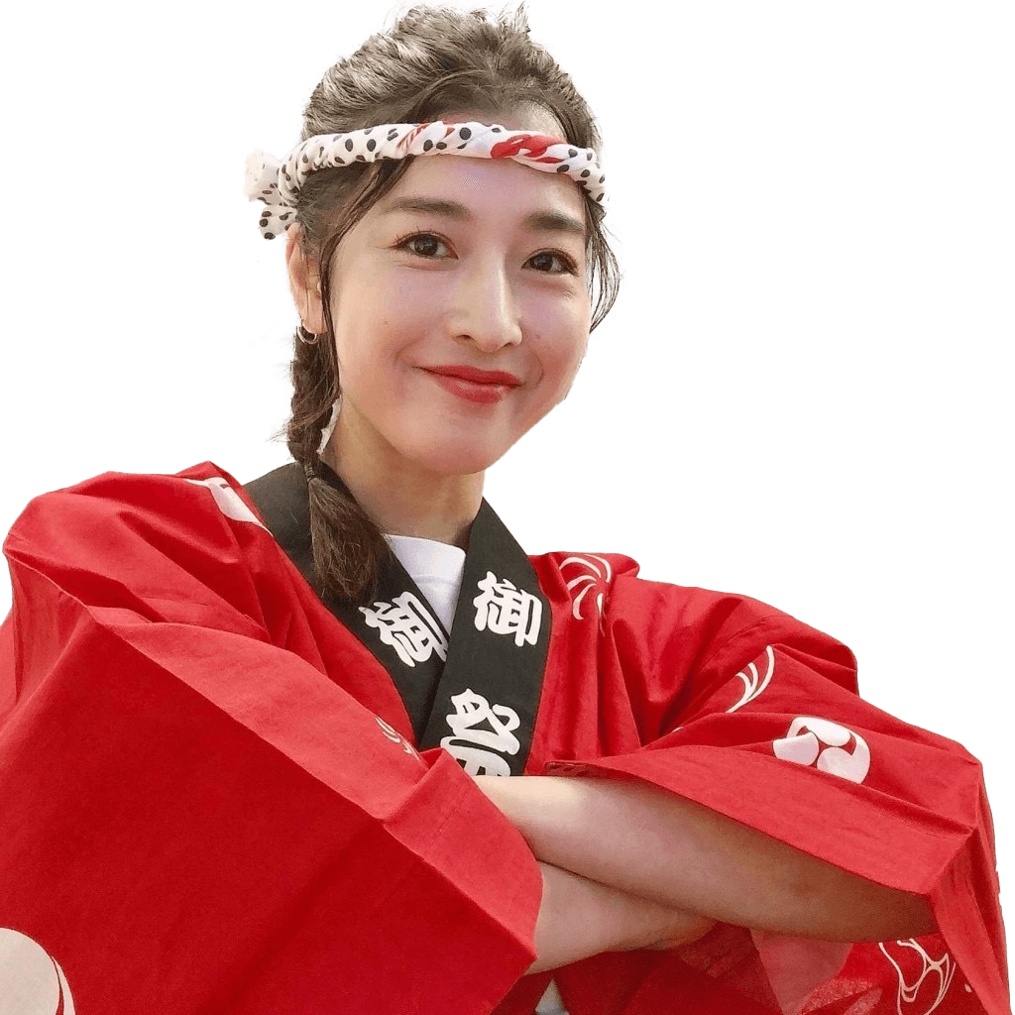


開催日時
2025年11月11日(火)
午後2時～午後3時

